Slide 1

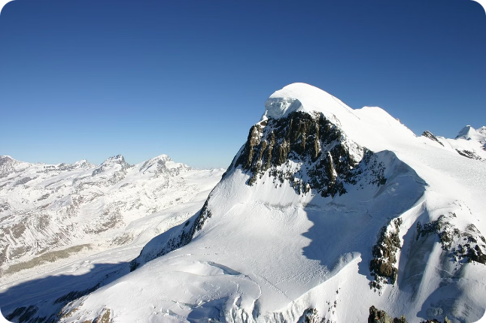

Геодеректерді құру және басқару
Геодеректерді құру және басқару - географиялық ақпаратты жинау, өңдеу, талдау және ұсынуды қамтитын кешенді процесс.
by Еркебулан Бекишев

Slide 2

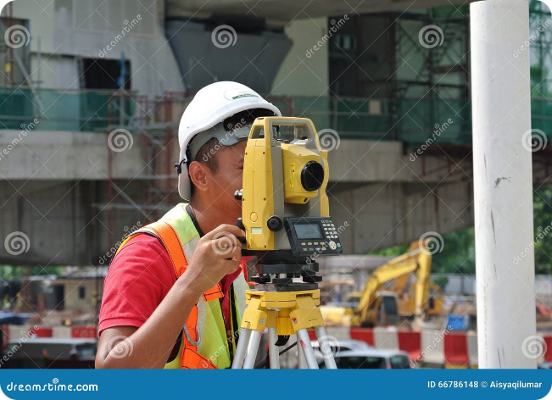
Геодезиялық түсірілімдер
1
Жер бетін өлшеу
Геодезиялық түсірілімдер жер бетінің пішінін, өлшемдерін және орналасуын дәл анықтайды.
2
Түсірілім әдістері
Түсірілім әдістері: триангуляция, трилатерация, нивелирлеу, траверс және GPS.
3
Деректерді жинау
Деректерді жинау - жер беті нүктелерін, биіктіктерді және басқа қажетті параметрлерді өлшеу.

Slide 3
Фотограмметрия және қашықтықтан зондтау
Фотограмметрия
Қашықтықтан зондтау
Қолдану
Фотограмметрия - фотосуреттердің көмегімен жер бетінің үш өлшемді моделін құру.
Қашықтықтан зондтау - ғарыш кемелері немесе ұшақтар арқылы жер бетінің деректерін жинау.
Қолдану: карта жасау, қала құрылысы, табиғи ресурстарды басқару.

Slide 4

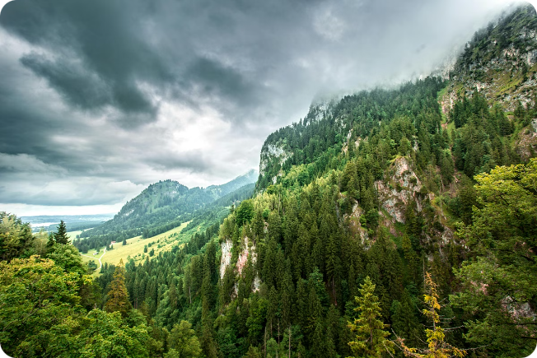
Геодеректерді жинау және ұйымдастыру
1
Деректер көздері
2
Деректерді форматтау
Геодезиялық түсірілімдер, фотограмметрия, қашықтықтан зондтау, жергілікті деректер базалары.
Деректерді стандартты форматтарға түрлендіру: SHP, GeoTIFF, KML, GeoJSON.
3
Деректерді метадеректермен қамтамасыз ету
4
Деректерді сақтау
Деректерді тиімді сақтау үшін тиісті деректер базасын пайдалану.
Метадеректер - деректер туралы ақпарат: автор, күні, әдісі, дәлдігі.

Slide 5

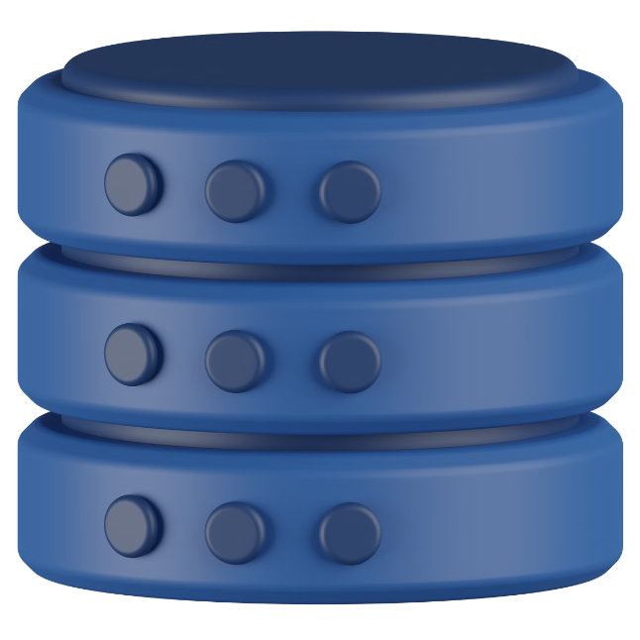
Геобаза құру және деректерді сақтау
Геобаза құрылымы
Деректерді ұйымдастыру
Геобаза деректерді ұйымдастыру және сақтау үшін құрылымдық схеманы қолданады.
Деректерді географиялық орналасуына, түріне және қасиеттеріне сәйкес ұйымдастыру.
Деректерді сақтау
Деректерді зияннан қорғау және оңай қол жетімді болу үшін тиімді сақтау жүйесін қолдану.

Slide 6

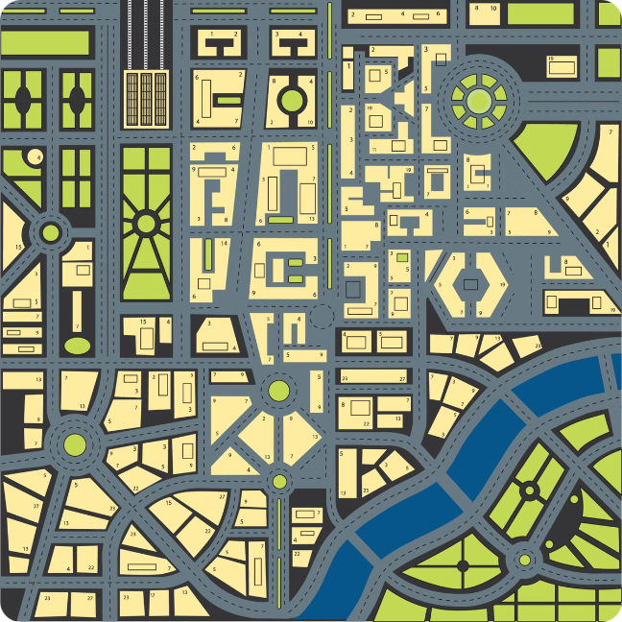



Векторлық деректерді өңдеу
Деректерді тазарту
Векторлық деректерді талдау алдында қателерді түзету және артық деректерді жою.
Деректерді қосу
Жаңа деректерді қосу немесе ескі деректерді жаңарту.
Деректерді түрлендіру
Деректерді бір форматтан екінші форматқа түрлендіру.

Slide 7

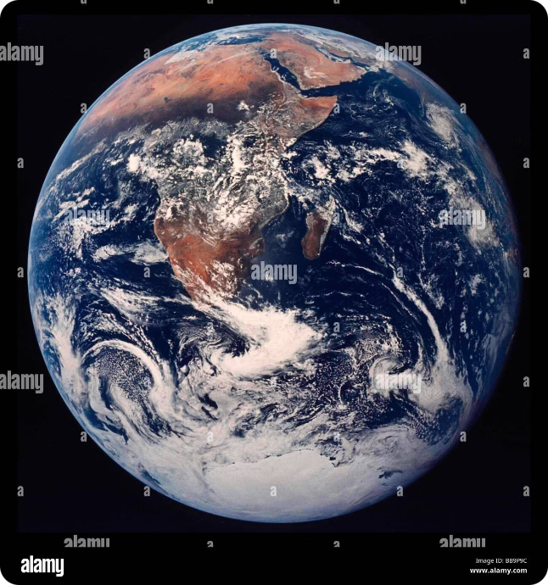
Геометриялық талдау
Бұрыштар мен қашықтықтарды өлшеу
Бұрыштар, қашықтықтар, аудандар және периметрлерді есептеу
Нүктелердің орналасуын анықтау
Нүктелердің, сызықтардың және полигондардың орналасуын анықтау
Геометриялық операциялар
Ауыстыру, айналдыру, масштабтау, кесіп өту, қосу, алу операцияларын қолдану

Slide 8



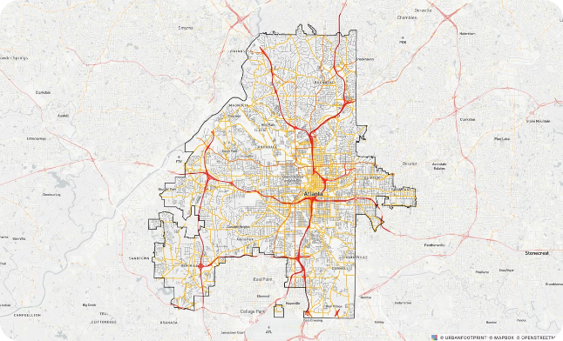


Топологиялық талдау
Қосылымдарды талдау
Тұйықталған аудандарды талдау
Нүктелердің, сызықтардың және полигондардың өзара байланысын талдау.
Аудандардың тұйықталуын, жабылуын және байланысын талдау.
Қашықтықты талдау
Орналасуды талдау
Нүктелер арасындағы қашықтықтарды есептеу және талдау.
Нүктелердің, сызықтардың және полигондардың орналасуын талдау.

Slide 9

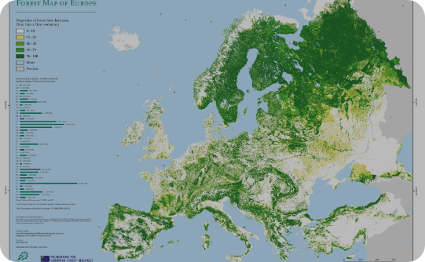
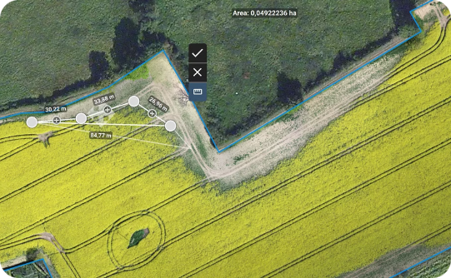
ГАЖ қосымшаларында векторлық деректерді қолдану
Қала құрылысы
Табиғи ресурстарды басқару
Ауыл шаруашылығы
Қаланың жоспарлануы, инфрақұрылымдық жобаларды әзірлеу.
Егістіктердің орналасуын жоспарлау, ауыл шаруашылығы өнімдерін басқару.
Ормандарды, су көздерін және басқа табиғи ресурстарды басқару.

Slide 10


Қорытынды және ұсыныстар
Геодеректерді құру және басқару - кең ауқымды сала. Тиімді деректерді жинау, өңдеу және талдау - ГАЖ қосымшаларының сәттілігіне кепілдік береді.

